Slide 1
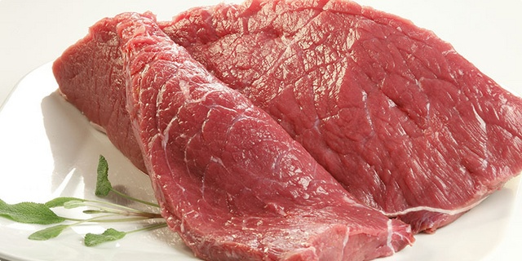
Prikladnost mesa junećeg buta i leđa za kulinarstvo
Pripremila : Lovorka Ernoić, dipl. ing. prehrambene tehnologije, prof. savjetnik
SREDNJA STRUKOVNA ŠKOLE VARAŽDIN

Slide 2
Nastavna jedinica: Prikladnost mesa junećeg buta i leđa za kulinarstvo
Vrsta materijala: Prezentacija
Naziv zanimanja/kvalifikacije : JMO MESAR
Naziv predmeta: Prerada mesa
Nastavna cjelina: Priprema svježeg mesa
Razred u kojem se obrađuje tema: 3. razred
Za koga je kreiran materijal: Za učenike i nastavnike
Kojem uzrastu učenika je namijenjen: 3. razred srednje škole
Ime i prezime autora: Lovorka Ernoić, dipl. ing. prehrambene tehnologije

Slide 3
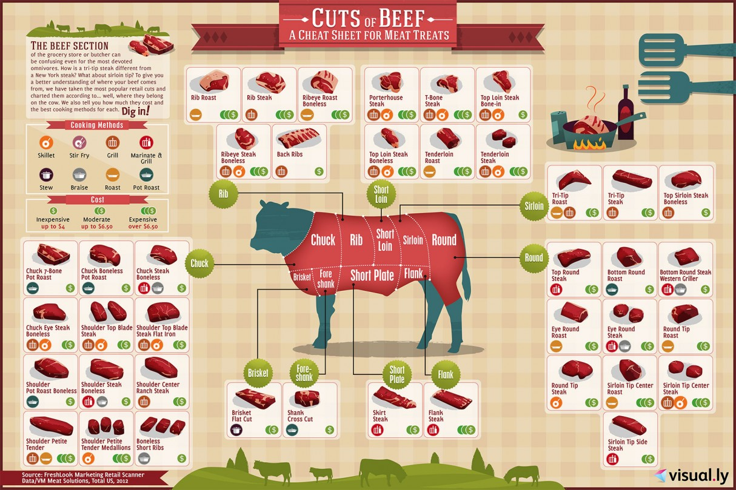

Slide 4
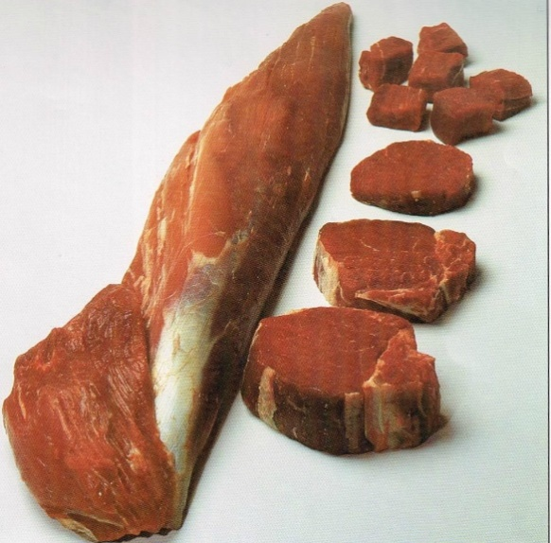
File
FILE – beafsteak, unutarnja ili pisana pečenica, pisanica, lungebratn
-najbolji i najskuplji dio govedine
-ubraja se u meso leđa ( nalazi se ispod slabinskog dijela leđa, a proteže se sve od buta do12.rebra)
-prije upotrebe se mora očistiti od žilica i masnog tkiva
-ima najfiniju strukturu vlakana, malo vezivnih vlakana, izuzetno mekano, nježno i ukusno meso s malo masnoće
-priprema se u komadu ili reže na medaljone i komadiće
-termički se obrađuje kratkim pečenjem, pečenjem, pečenjem na žaru i pirjanjem

Slide 5
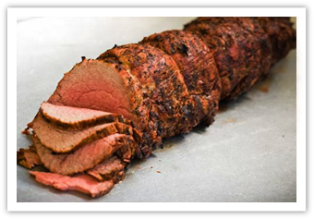
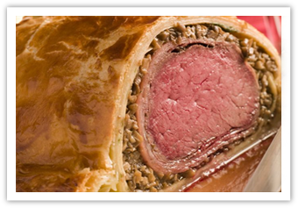
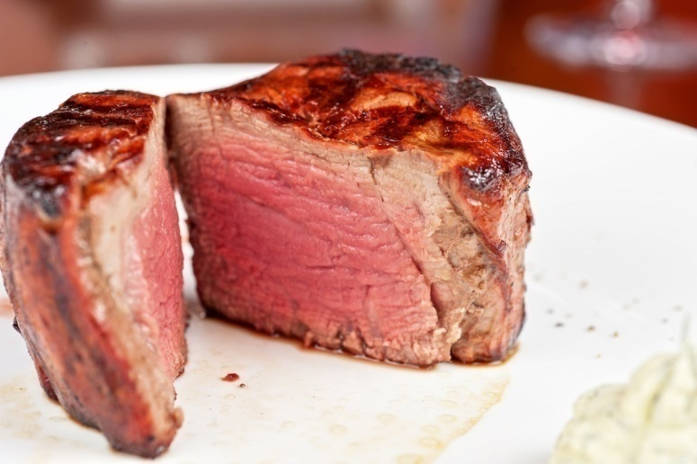
Kulinarski se priprema
-u komadu - glava i tijelo filea- pečenje Wellington
-steak- tijelo filea : file steak, biftek
za chateaubriand koristi se srednji dio, za turnedo tanki dio, za file minjon - vrh filea
- komadići – vrh filea, za ražnjiće, fondi, pirjanje
- usitnjeno meso- namaz- tatarski biftek

Slide 6
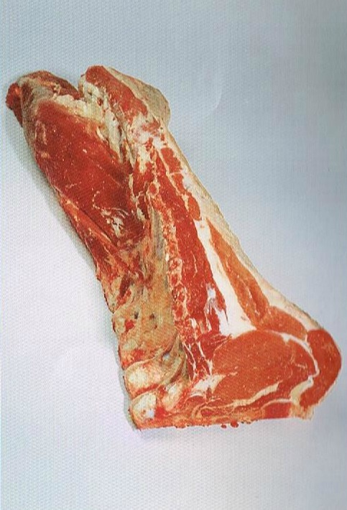
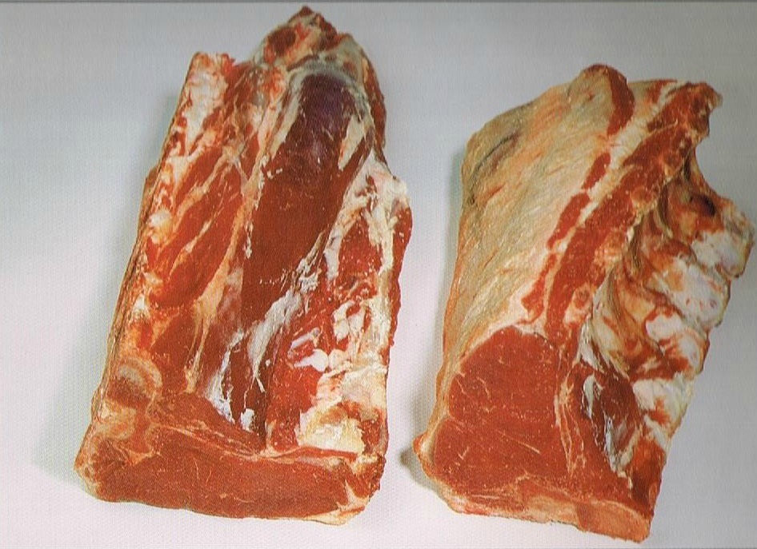
Leđa
Prsni i slabinski dio leđa u komadu s kostima i fileom
Lijevo slabinski dio s kostima i fileom i desno prsni dio s kostima
Slabinski dio s kostima sadrži 1.- 6. slabinski kralješak- roastbeef, poleđina, hrbat
Prsni dio s kostima sadrži 6., 7. -13. prsni kralješak- pržolica, roštiljača

Slide 7
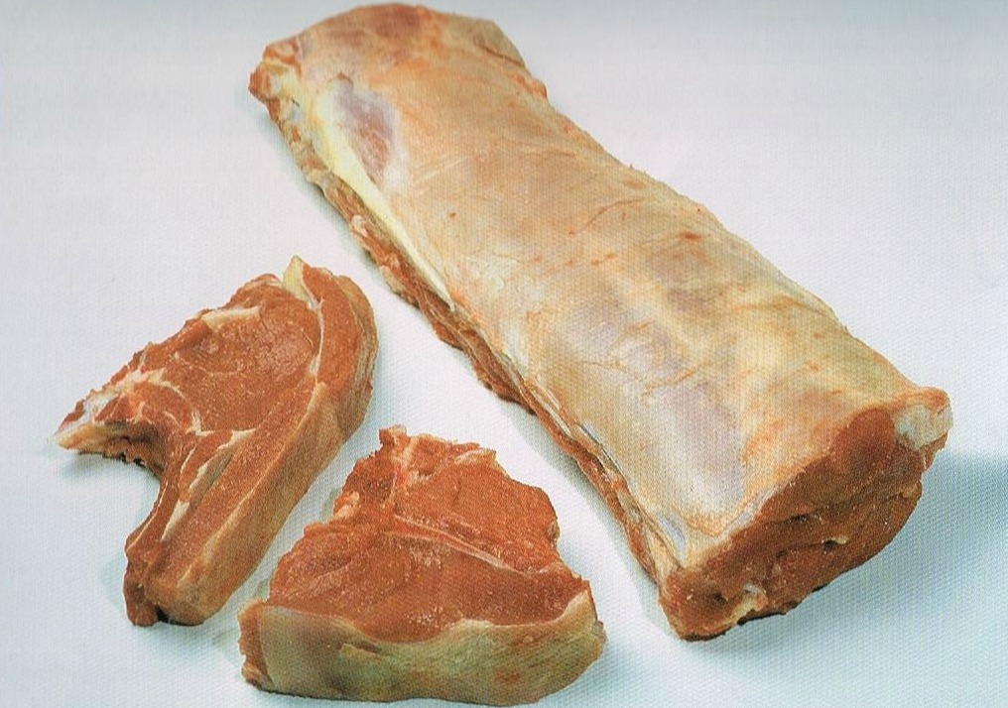
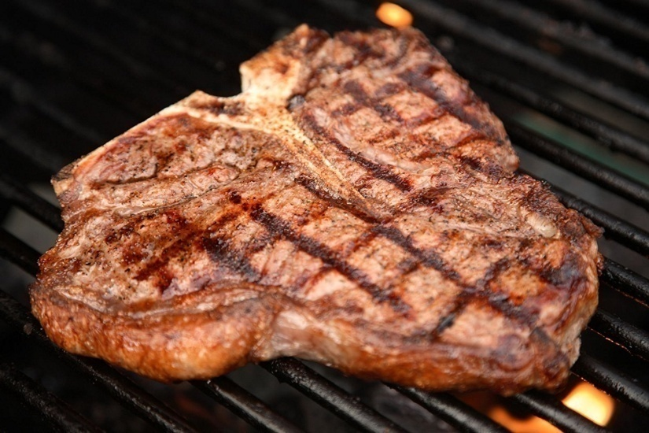
Odresci leđa - za jela po narudžbi
-porterhaus steak- s većim fileom-6 cm – 600-1000g
-T - bone steak s fileom- 500g
-club steak-prelaz s hrpta na pržolicu
-cote de boeuf-odrezak pržolice s rebrima

Slide 8
Leđa
Otkoštavanjem slabinskog ( tanjeg) i prsnog ( debljeg) dijela s kostima dobiva se:
- HRBAT, SLABINA b.k.- reže se na deblje odreske, steakove – RAMSTEK
- PRŽOLICA b.k.-
- Kulinarski se priprema u komadu ili režu na steakove i odreske

Slide 9
Leđa-Slabina
SLABINA b.k., HRBAT , ROSTBIF, POLEĐINA,RAMSTEK, niska leđa
ubraja se u najkvalitetnije dijelove govedine
meso je sočno, mekano, nježno, vrlo ukusno
struktura mesa je rahla i krhka
sadrži malo vezivnog i masnog tkiva
priprema se pečenjem u komadu b.k.
steakovi i odresci se pripremaju pečenjem na žaru, prženjem u masnoći i pirjanjem
komadići mesa se mogu pržiti ( fondi)
za kulinarstvo se priprema zrenjem – omekšavanjem mesa

Slide 10
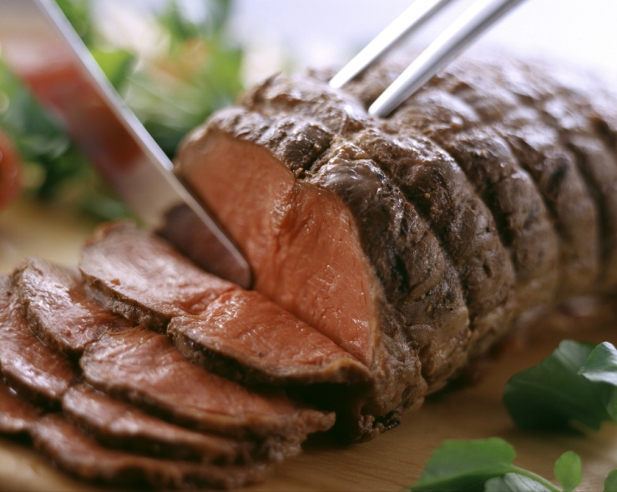
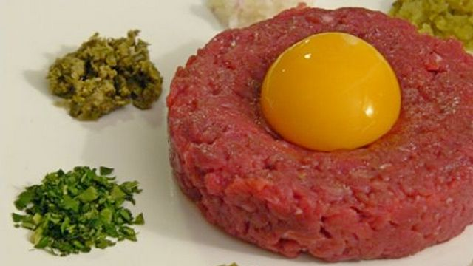
Kulinarski se priprema
- u komadu- goveđa pečenka
-deblji steakovi (2- 4; 6 cm)- slabinski steak, ramstek
-tanji odresci (1,5 cm)- slabinski odrezak
-komadići – ražnjići, fondi
-usitnjeno meso- namaz- tatarski biftek

Slide 11
leđa - pržolica
PRŽOLICA, ROŠTILJAČA, ROSTBRATEN, visoka leđa
Meso je sočno, ukusno, jako mekano i nježno jer ima tanka vlakna
sadrži jako malo vezivnog tkiva i umjereno je prošarana masnim tkivom
kulinarski je pogodna za pečenja i roštilj, pa je zovu još i roštiljača
priprema se pečenjem, pečenjem na žaru, prženjem ( fondi), prženjem u masnoći i pirjanjem
meso je izvrsno i kao kuhano, a da bi se skratilo vrijeme kulinarske pripreme, može se narezati na deblje odreske
za kulinarstvo se priprema zrenjem i omekšavanjem mesa

Slide 12
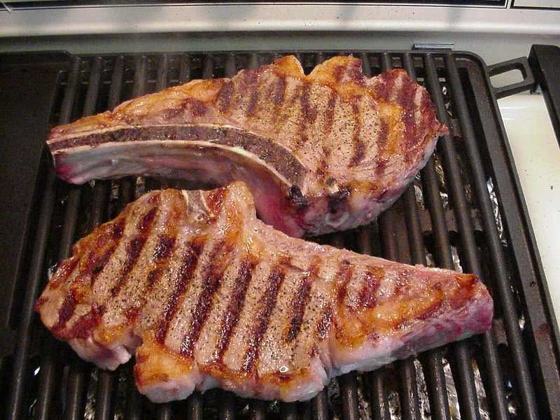
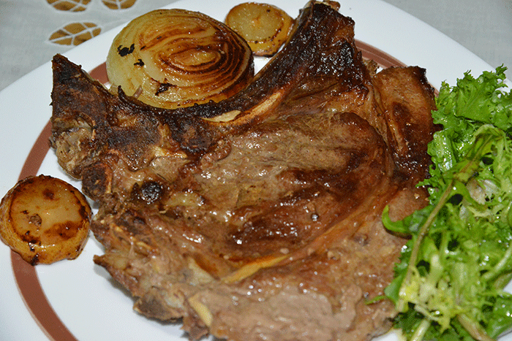
Kulinarski se priprema
-u komadu- goveđa pečenka-rostbif
-steakovi – pržolica steak, fiorentina stek
-odresci – odrezak pržolice
-komadići – ražnjići, fondi

Slide 13
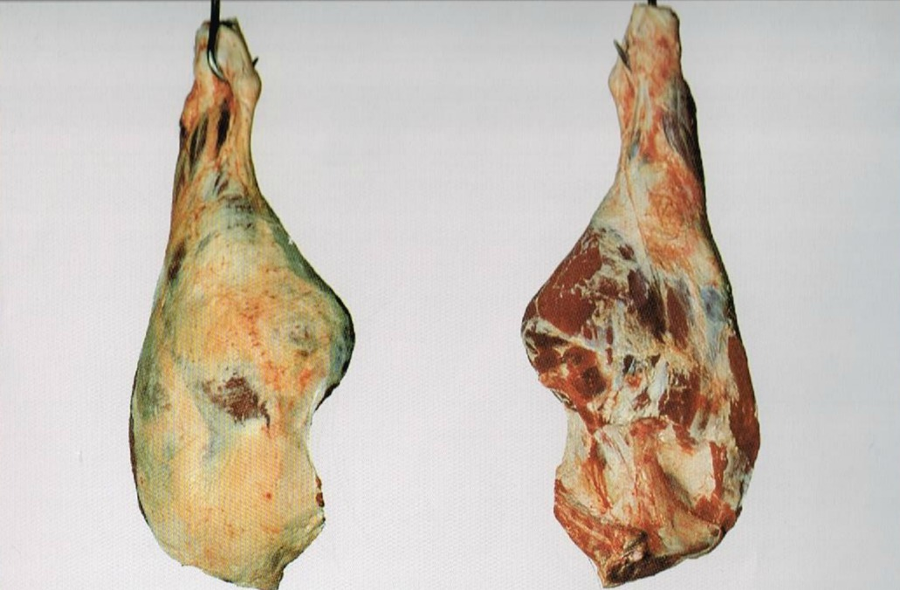
But
Dijelovi buta- su kulinarski najvrijedniji :
-Unutarnji but – šol
-Vanjski but – butina
-Orah
-Kuk ili bok
-Stražnji bočnjak

Slide 14
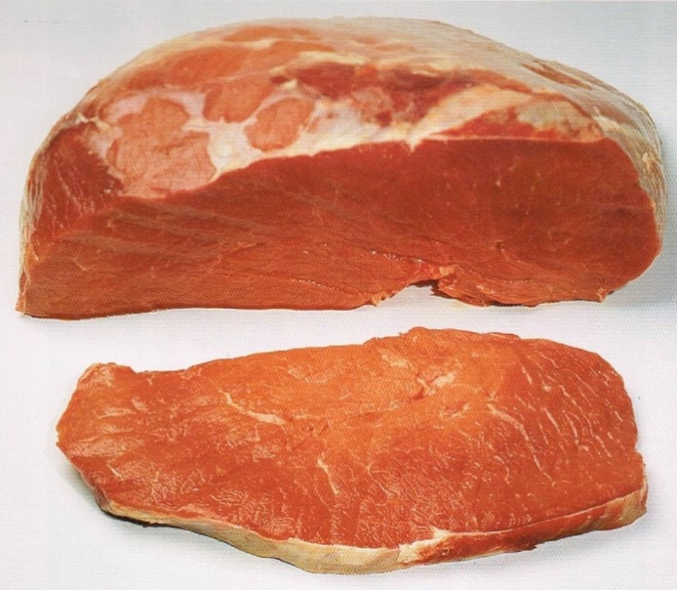
šol
ŠOL – unutrašnja butina bez kosti , krtina- nemasni dio buta
-ima lijepi oblik- klasičan komad za roladice
- sočno, mekano, manje nježno, ali ukusno meso
-sadrži malo vezivnog i masnog tkiva
- priprema se pečenjem, pečenjem na žaru, pirjanjem, prženjem ( fondi)
-za kulinarstvo se priprema zrenjem i omekšavanjem mesa
Kulinarski se priprema
-u komadu kao pečenje
-odresci za roladice
-narezan na stejkove, odreske, komadiće
-dobar je za fondue i za jela od usitnjenog mesa

Slide 15
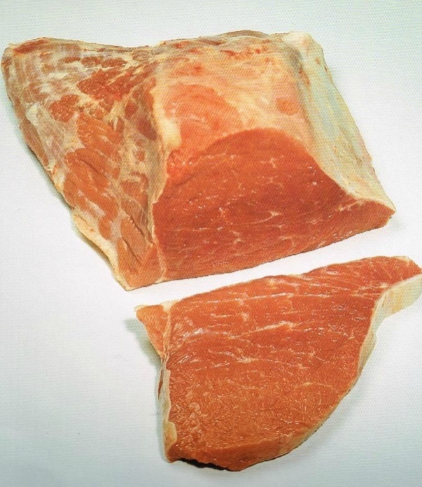
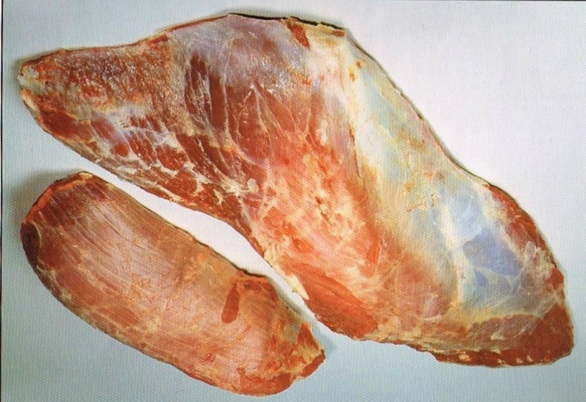
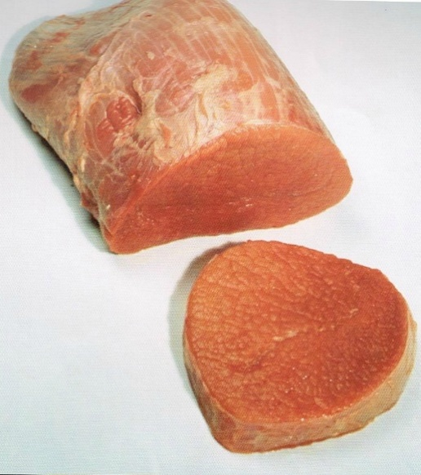
Butina
BUTINA –frikando ili rola i taflšpic
-najveći i najžilaviji dio buta
-debelo meso vanjskog dijela buta
- sadrži sjedeći čvor zdjelične kosti i proteže se sve do koljenog zgloba
-posebno se može odvojiti:
- 1. vanjski - donji dio – frikando ili “ bijela pečenica “-vajsbraten, repni valjak- Schwanz-rolle
- 2. debeli dio – gornji –švancla ili crna pečenica od koje se može odvojiti vrh - taflšpic

Slide 16
Bijela pečenica
Repni valjak – frikando
-je nemasno meso, pomalo grubih vlakana i suho, te praznog okusa iako je donji dio prekriven tankim masnim slojem
-iz srednjeg dijela režu se komadi za uske rolade, a iz krajnjih dijelova komadi za špikano pečenje
Kulinarski se priprema
-pečenjem i pirjanjem
-priprema se u komadu - pečen ili pirjan
-reže se u steakove i odreske koji se pirjaju

Slide 17
Crna pečenica
Debelo meso vanjskog dijela buta –
-je meso tamnije boje, bez kosti
-grubljih vlakana
-suho, ali ukusno meso
-sadrži malo vezivnog i masnog tkiva
Kulinarski se priprema
-mariniranjem, špikanjem, pirjanjem i pečenjem
-priprema se u komadu kao pečenje
-reže se na odreske i komadiće koji se pirjaju

Slide 18
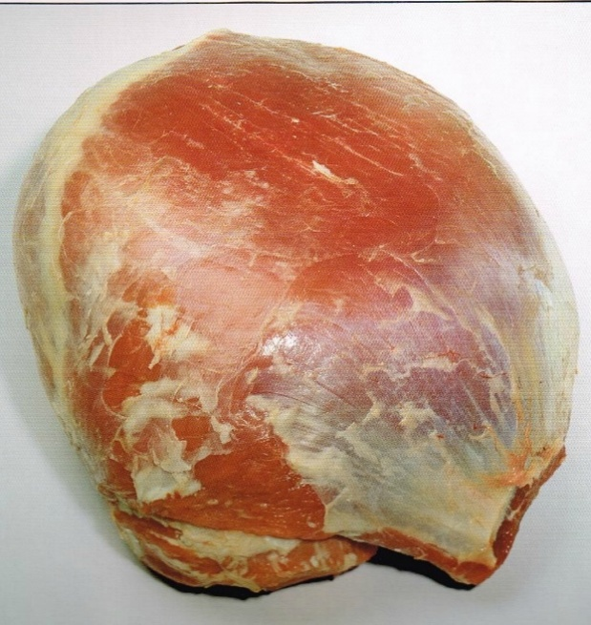
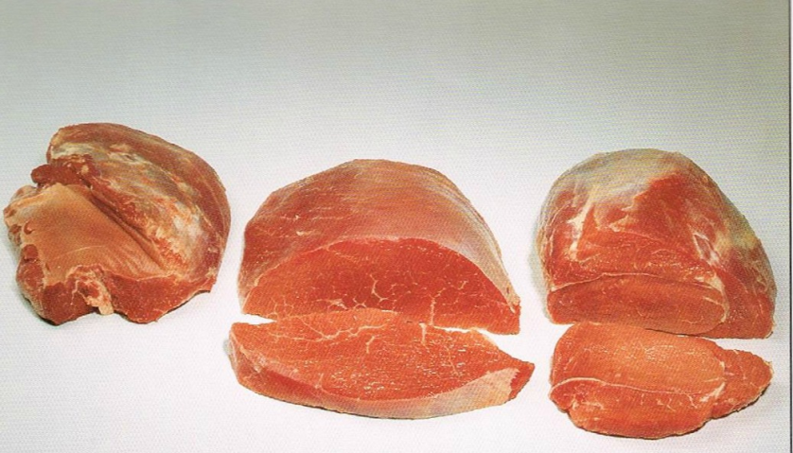
orah
ORAH – kugla
-po mreni izrezan skup mišića bez kosti koji se proteže od koljena do bedrene i zdjelične kosti- dijeli se na- veliki orah- RUŽU, mali orah i podorah- trokutasti dio- vrh kuka
-ima lijepi oblik, malo je žilav, manje mekan, nemasni dio buta
- sadrži malo vezivnog tkiva
-sočni i ukusan komad mesa
Mali orah
- meso nije masno, suše je i tvrđe od kuka, pa ga treba prije pečenja našpikati ili omotati slaninom
- pogodno je za gulaše i za slična pirjana jela

Slide 19
Orah
Kulinarski se priprema
-mariniranjem, zrenjem, špikanjem i dinstanjem
-žilaviji od šola- ima uzdužne žilice
-pogodan za mesne rolade s začinjenim nadjevom i pancetom
-reže se na odreske i pirja
- manji komadići se pirjaju, gulaš
-pogodan i za fondu

Slide 20
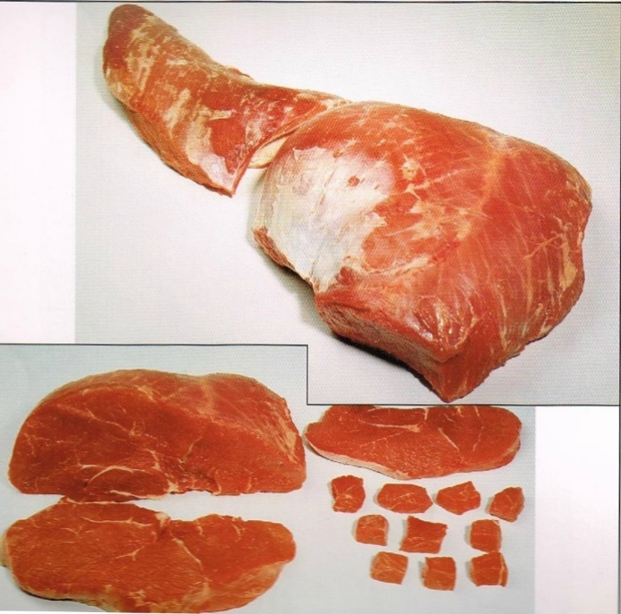
Kuk
KUK - hiftl, bok
-je gornji dio buta bez kosti
-obuhvaća područje križnog dijela kralježnice
-sadrži vrlo malo vezivnog i masnog tkiva
-prošaran je tankim masnim žilicama i rahle je vlaknaste strukture
-sočni, mekani, nježni i vrlo ukusan komad mesa
Kulinarski se priprema
-zrenjem, špikanjem, pečenjem, na žaru, prženjem ( fondi ) i prženjem u masnoći
-priprema se u komadu kao goveđe pečenje
-reže se na stekove - križni stek
- na odreske – križni odrezak
-i manje komadiće – ražnjiće i fondi
Dobro odležani juneći kuk može se narezati na stejkove i naglo ispeći
-ako je meso od starije životinje pogodnije je za pirjanje i slična jela.

Slide 21
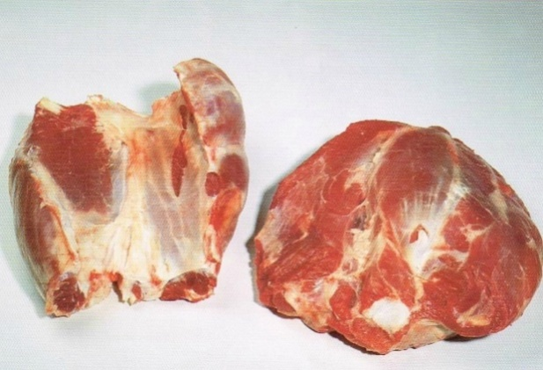
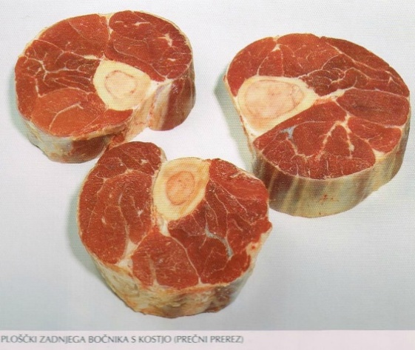
Stražnji bočnjak
STRAŽNJI BOČNJAK ili koljenica
-odvaja se od buta u koljenom zglobu prerezom svih mišića i veza
- prodaje se s kostima ili bez kosti
-meso je krto- nemasno, sadrži puno vezivnog tkiva, žilavo je, grubo
-ukusno je i sočno, vrlo intenzivnog okusa
-potrebno ga je duže kulinarski pripremati
Kulinarski se priprema
-kuhanjem u vodi, pirjanjem, pečenjem uz podlijevanje
-priprema se u obliku cijelog komada- stražnji bočnjak vrlo mlade junetine može se peći poput teleće koljenice
-reže se (pili) na odreske 4-5 cm debljine s kostima, ali tako da koštana srž ostane u sredini- poznato jelo od dugo pirjane koljenice je- Ossobuco
-kuhanjem tetive želiraju- pogodno za hladetine i složence
-reže se i na komadiće - dinstanje za gulaš, rague

Slide 22
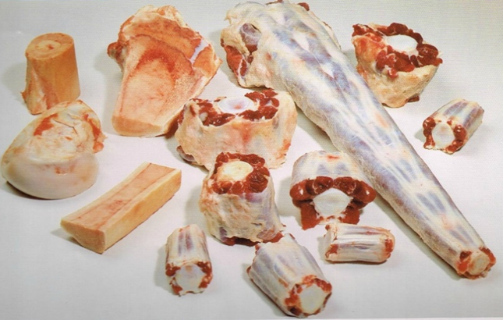
Rep
REP
-je posebna delikatesa
-odvaja se od križnih kralješaka i sastoji se od 10 do 12 repnih kralješaka s mišićima
-sadrži puno kosti i vezivnog tkiva
-mesa je relativno malo, ali je ono jako crveno, malo masno i aromatično
-prije kuhanja rep se nareže na komadiće od 5 cm
Kulinarski se priprema
-kuhanjem u vodi
- najbolji je za juhu
-koristiti se za pripremu ragua

Slide 23
zadatak
Kojim se kulinarskim postupcima priprema file ?
Kako je najbolje kulinarski pripremiti odreske leđa ?
Koje kulinarske osobine ima pržolica, a koje ramstek ?
Nabroji dijelove buta i opiši njihovu prikladnost za kulinarstvo
Kako se kulinarski priprema stražnji bočnjak ?
Za koja jela se upotrebljava rep i mesnate kosti ?

Slide 24
POPIS LITERATURE
Bučar Franc, Meso- poznavanje in priprava, Kmečki glas, Ljubljana 1997.
Bukač Vladimir, Tehnologija mesa i mesnih proizvoda, Školska knjiga, Zagreb, 1957.
Cartl Stanislav, Raskosanje in izkoščevanje mesa, Kmetijska založba, Ljubljana 2001.
Fuchs Hans, Fuchs Martin, Qualitatsfleisch aus dem Fachgeschaft, Deutscher Fachverlag, frankfurt am Main 1989.
Habel Vedran, Ugostiteljsko kuharstvo, Školska knjiga, Zagreb 2010.
dr. Kovačević Dragan, Kemija i tehnologija mesa i ribe, Sveučilište J.J. Strossmayer, Osijek, 2001.
REWE grup- Mapa za školovanje djelatnika na odjelu mesa
Schmidt Claudia,Veliki kuharski priručnik, Mozaik knjiga, Grupa Mladinska knjiga, 2008.

